Slide 1

태블릿 PC 레이아웃

Slide 2
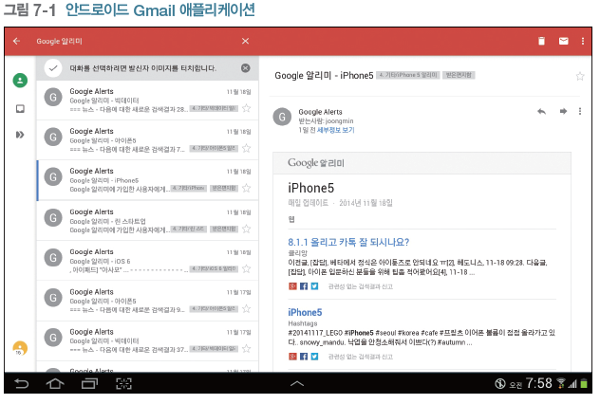
7.1 초기화
동적 너비 레이아웃
  동적 너비 레이아웃은 화면의 너비에 딱 맞게 구성되는 레이아웃이다.
  일반적으로 태블릿 PC 애플리케이션은 동적 너비 레이아웃을 갖는다.

Slide 3
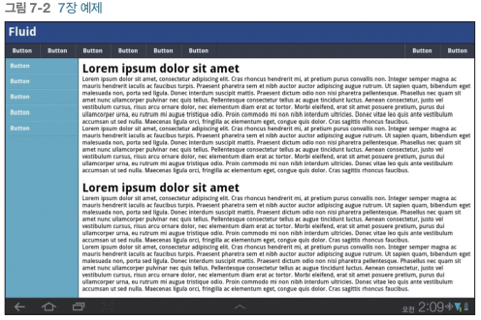
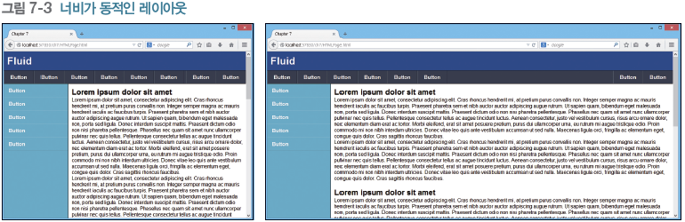
7.1 초기화
예제 결과
  이번 장에서는 다음과 같은 웹 페이지를 만든다.
  너비가 변경되어도 내부의 구성물이 깨지지 않고 유지된다.

Slide 4
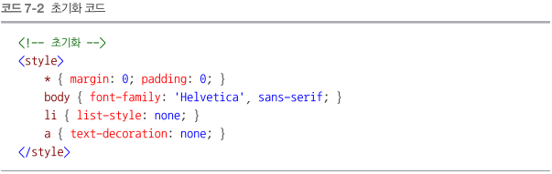
7.1 초기화
다음과 같은 초기화 코드를 사용한다.

Slide 5
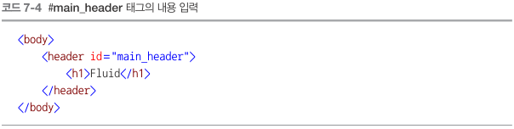
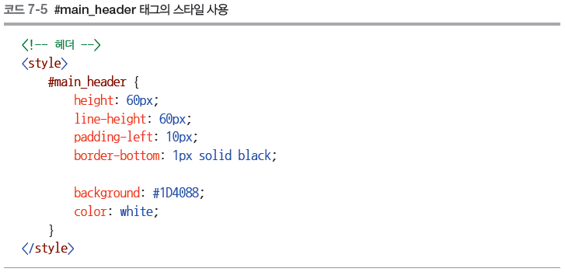
7.2 헤더 구성
body 태그에 다음과 같은 header 태그를 생성한다.
#main_header 태그에는 다음 스타일을 적용한다.

Slide 6
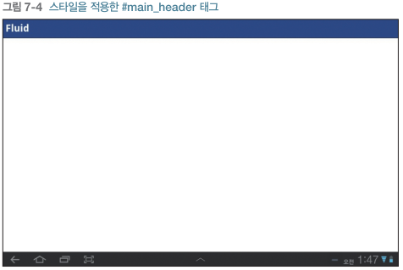
7.2 헤더 구성
코드를 실행하면 다음과 같이 출력한다.

Slide 7
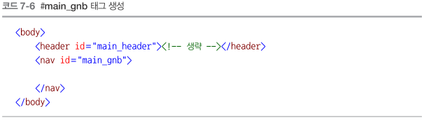
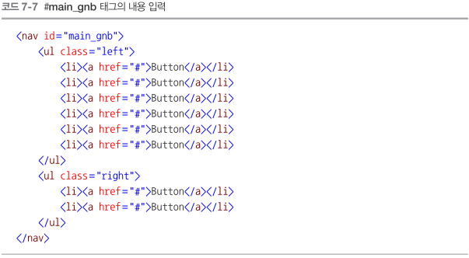
7.3 내비게이션 구성
body 태그에 다음과 같은 nav 태그를 생성한다.
이어서 #main_gnb 태그는 다음과 같이 구성한다.

Slide 8
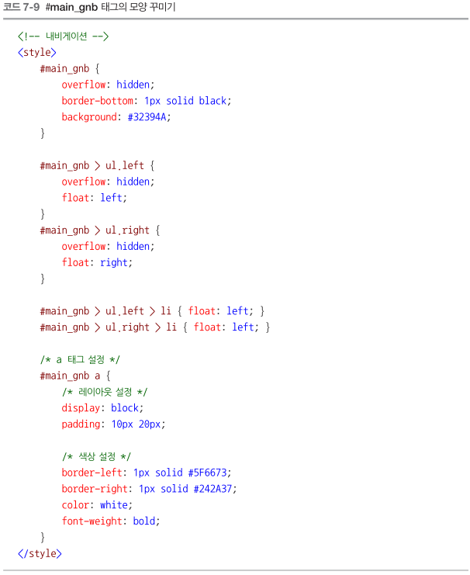
7.3 내비게이션 구성
#main_gnb 태그에는 다음 스타일을 적용한다.

Slide 9
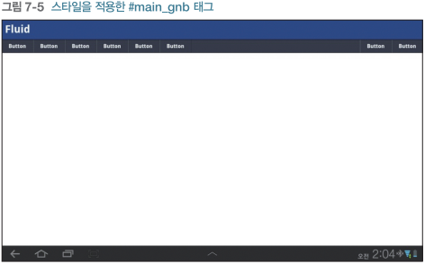
7.3 내비게이션 구성
코드를 실행하면 다음과 같이 출력한다.

Slide 10
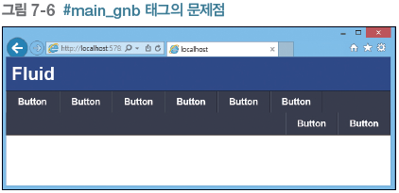
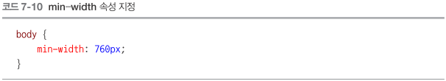
7.3 내비게이션 구성
현재 만들어진 내비게이션은 웹 브라우저의 너비가 작을 때에 다음과 같이 레이아웃이 깨진다.
  일반적으로 “반응형 웹”을 사용해 이러한 문제를 해결한다. 이는 11장에서 다루는 내용이므로 우선 다음과 같이 최소 너비를 지정해서 해결한다.

Slide 11
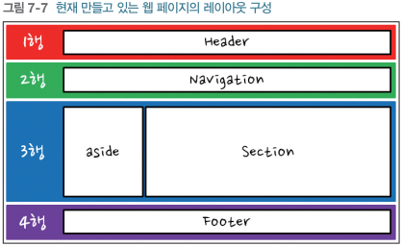
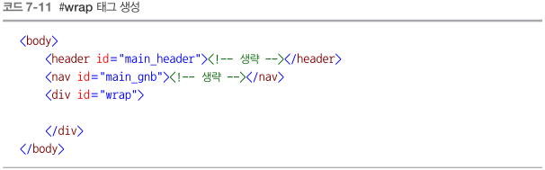
7.4 콘텐츠 구성
콘텐츠는 다음 그림에서 3행을 나타낸다. 동적 너비 레이아웃에서 가장 중요한 부분이다.
body 태그에 다음과 같은 div 태그를 생성한다.

Slide 12
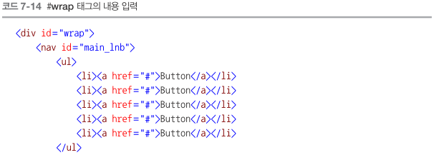
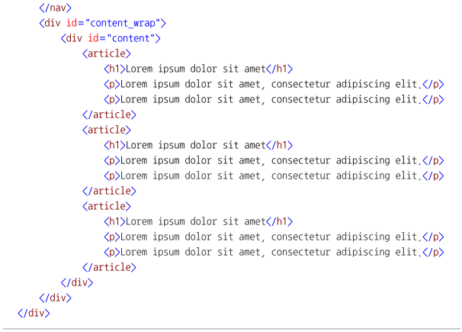
7.4 콘텐츠 구성
#wrap 태그는 다음과 같이 구성한다.

Slide 13
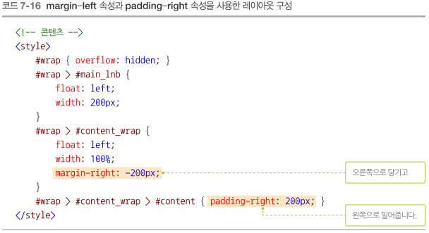
7.4 콘텐츠 구성
#wrap 태그에는 다음과 같은 스타일을 적용한다.

Slide 14
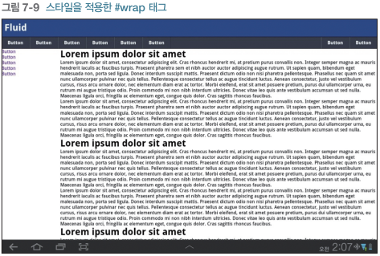
7.4 콘텐츠 구성
코드를 실행하면 다음과 같이 출력한다.

Slide 15
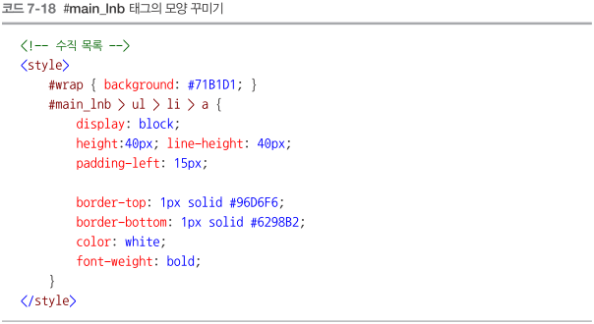
7.5 수직 목록 구성
#wrap 태그 내부의 #main_lnb 태그는 다음과 같은 스타일을 적용한다.

Slide 16
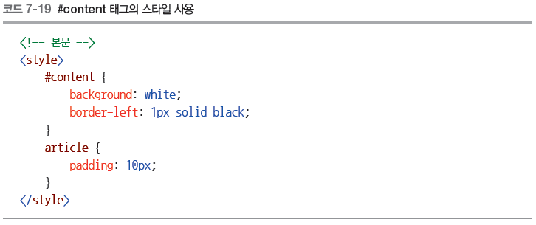
7.6 본문 구성
#wrap 태그 내부의 #content 태그는 다음과 같은 스타일을 적용한다.

Slide 17
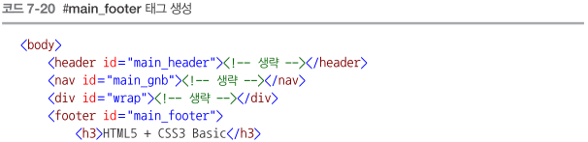

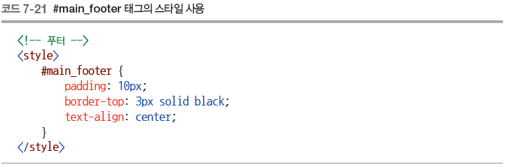
7.7 푸터 구성
body 태그에 다음과 같은 footer 태그를 생성한다.
#main_footer 태그는 다음과 같은 스타일을 적용한다.

Slide 18
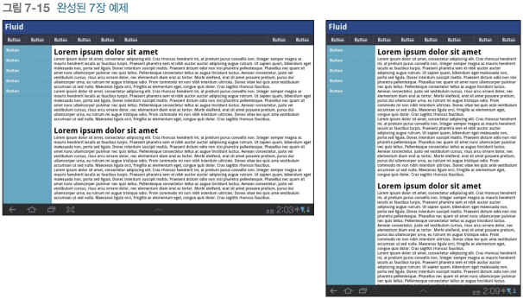
7.8 정리
최종적으로 다음과 같은 예제가 완성된다.

Slide 19
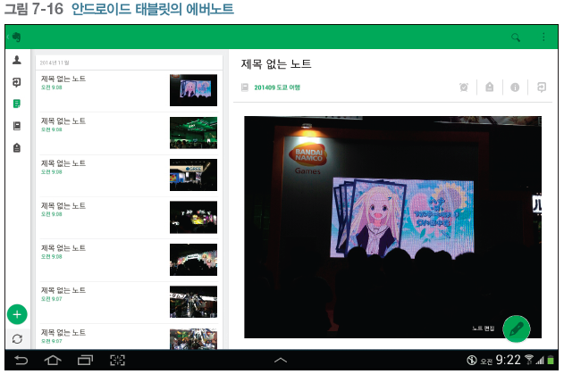
7.9 고정 바
태블릿 PC의 애플리케이션을 보면 다음 그림처럼 왼쪽이나 오른쪽에 고정되어 있는 바를 볼 수 있다. 이를 고정 바라고 부른다.

Slide 20
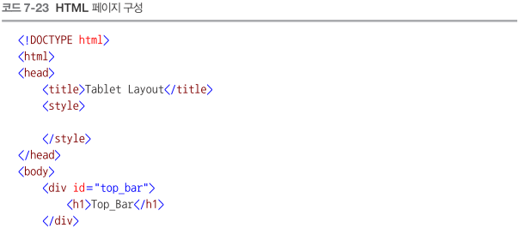
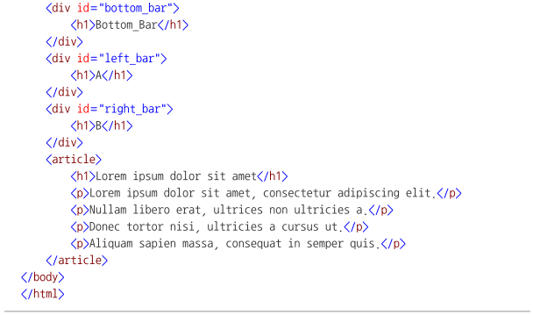
7.9 고정 바
간단하게 고정 바를 만드는 예제를 살펴보겠다. 다음과 같이 HTML 페이지를 구성한다.

Slide 21
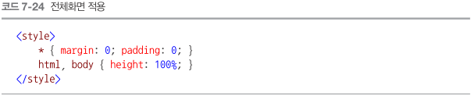
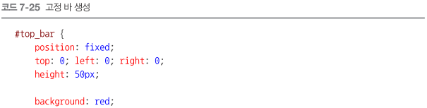
7.9 고정 바
고정 바를 생성하려면 웹 브라우저의 높이를 완전히 채워야 한다. 다음 코드를 사용해 전체 화면을 적용한다.
이어서 다음과 같은 스타일을 적용한다.

Slide 22
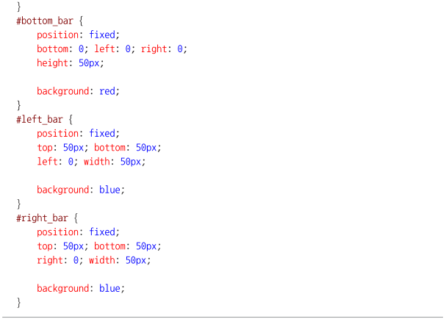
7.9 고정 바

Slide 23
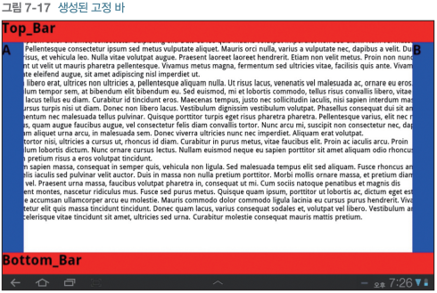
7.9 고정 바
코드를 실행하면 다음과 같은 고정 바가 생성된다.
하지만 position 속성을 absolute 또는 fixed로 지정하면 다른 태그가 가려져서 제대로 출력되지 않는다.

Slide 24
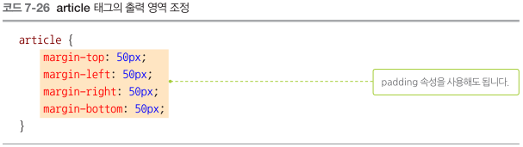
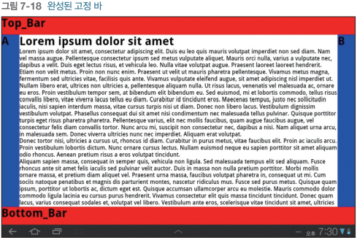
7.9 고정 바
따라서 본문에 다음과 같이 margin 속성을 부여한다.
최종적으로 다음과 같은 예제가 완성된다.

